Slide 1
進捗報告 第2回 2019年1月15日
面﨑 祐一
大阪府立大学 計算知能工学研究室

Slide 2
研究背景
従来の並列分散型MoFGBMLの目的
大きなサイズのデータセットの進化計算にかかる 計算時間の短縮
部分学習用データの交換操作・部分個体群の 移住操作による過剰適合の防止
従来の並列分散型MoFGBMLの課題
部分学習用データへの過剰適合による 識別性能の劣化の懸念

Slide 3
実験の目的
並列分散型MoFGBMLによるアンサンブル識別器
並列分散型MoFGBMLで獲得できる識別器の 識別性能向上
過剰適合した弱識別器でアンサンブル識別器を 構成することによる識別器の多様性向上
検証実験
従来の単一識別器と各種アンサンブル識別器の 汎化性能比較
過剰適合の有無による各種識別器の汎化性能比較
得られる識別器の過剰適合の有無による分布比較

Slide 4
1試行で得られる各種識別器
弱識別器の構成
非劣解集合
単一
非劣解集合の
多数決方法
島内多数決
全島統合
※島内多数決
A
B
A
A
単純重み
サブデータ重み
全データ重み
単純重み
サブデータ重み
全データ重み
単純重み
サブデータ重み
全データ重み
多数決重みの
計算方法

Slide 5
1試行で得られる各種識別器
弱識別器の構成
非劣解集合
単一
非劣解集合の
多数決方法
島内多数決
全島統合
単一弱識別器の選択方法
全データに対して最良
サブデータに対して最良
並列分割数
過剰適合の有無
単純重み
サブデータ重み
全データ重み
単純重み
サブデータ重み
全データ重み
単純重み
サブデータ重み
全データ重み
多数決重みの
計算方法

Slide 6
実験の実施
実験設定
使用するデータセット：satimage, phoneme
個体群サイズ：300
世代数：50,000
EMOアルゴリズム：NSGA-II
並列分割数：2, 3, 4, 5
過剰適合 あり, なし
3 x 10-fold Cross-Validation
世代数 | ： | 50,000
個体群サイズ | ： | 300
EMOアルゴリズム | ： | NSGA-II
並列（島）分割数 | ： | 2, 3, 4, 5
過剰適合 | ： | あり, なし
移住操作・交換操作 | ： | 50 世代間隔
データセット名 | 属性数 | パターン数 | クラス数
Phoneme | 5 | 5404 | 2
Satimage | 36 | 6435 | 6

Slide 7
現段階で得ている結果一部
単一 識別器 | 単一弱識別器 |  |  | 非劣解集合 弱識別器
 |  |  |  | 全島統合 |  |  | 島内
 | 単純 重み | サブデータ 重み | 全 データ 重み | 単純 重み | サブデータ 重み | 全 データ 重み | 単純 重み | サブデータ 重み | 全 データ 重み
評価用データ識別率, 全データ最良単一, 島数5, 過剰適合あり, satimage, 3x10CV
84.82 | 85.94 | 86.04 | 86.04 | 84.72 | 85.04 | 85.01 | 27.46 | 27.39 | 27.40
6 | 3 | 1 | 2 | 7 | 4 | 5 | 8 | 10 | 9
評価用データ識別率, 全データ最良単一, 島数5, 過剰適合なし, satimage, 3x10CV
86.23 | 86.16 | 86.15 | 86.15 | 81.30 | 84.18 | 84.21 | 26.25 | 26.12 | 26.11
1 | 2 | 3 | 4 | 7 | 6 | 5 | 8 | 9 | 10
評価用データ識別率, 全データ最良単一, 島数2, 過剰適合あり, satimage, 1x10CV
86.56 | 85.97 | 86.42 | 86.57 | 86.09 | 86.15 | 86.22 | 24.10 | 24.07 | 24.04
2 | 7 | 3 | 1 | 6 | 5 | 4 | 8 | 9 | 10

Slide 8
現段階の考察
多数決方法の課題
同票1位の場合，そのうちランダムに識別結果とする．
同票1位が起こる回数が多いほど，識別結果の ランダム依存性が高くなることが予測される．
多数決方法の改善案
同票1位が発生する回数の調査
同票1位が発生しないような弱識別器個数の考察
重み付け多数決に用いる重みの計算方法の再考

Slide 9
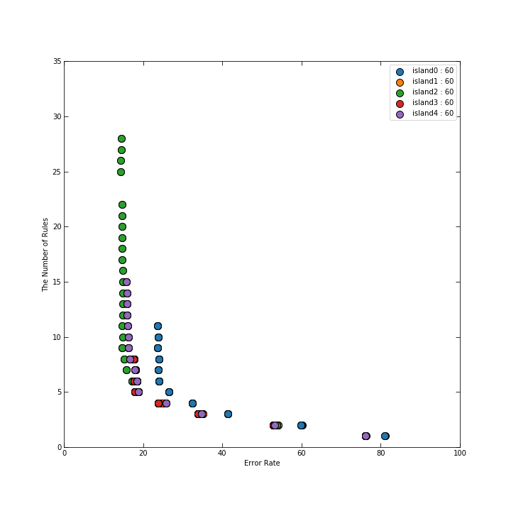
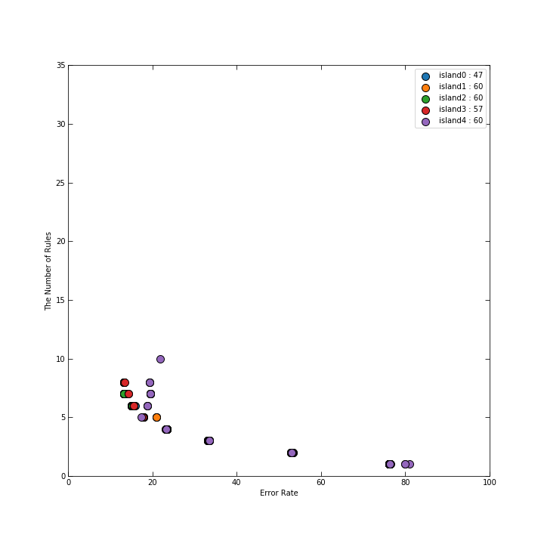
非劣解集合 弱識別器の例
島数5, satimage
過剰適合あり
過剰適合なし
過剰適合ありの方が2目的空間において広く分布した非劣解が得られる．
過剰適合なしの方が識別率が高い個体を得ているが，重複した個体も多い．

